Slide 1
三棒作业区
绿色QC小组

Slide 2
攻关课题：
降低三棒煤气消耗

Slide 3
一、小组概况
小组名称
绿色QC小组
小组人数
8人
组长
彭浩波
成立日期
2021年5月1日
注册日期
2021年5月1日
TQM课时
活动次数
每月1次
活动总次数
10次
课题类型
攻关型
攻关课题
提高Φ12×5轧机作业率
小
组
成
员
姓名
性别
年龄
文化程度
职称
组内分工
彭浩波
男
50
专科
主任
组长
樊松
男
50
专科
副主任
协调分析
马虎
男
38
专科
副主任
技术指导
张兴友
男
42
本科
工艺技术员
信息反馈、 数据收集
涂亚兵
男
47
技校
甲班班长
现场实施
袁明晶
男
37
专科
乙班班长
现场实施
覃国东
男
43
专科
丙班班长
现场实施
梁计东
男
49
专科
丁班班长
现场实施

Slide 4
二、选题理由
三棒加热炉作为轧钢核心能耗设备，因传统人工经验调节或常规PID控制难以应对多变量、强耦合的复杂工况，导致空燃比经常失调：空燃比过高易加剧钢坯氧化烧损，过低则导致煤气燃烧不充分。这不仅拉高了生产成本，也无法满足节能减排要求。为此，项目团队决定开展技术攻关，旨在通过引入PLC系统先进控制算法，实现温控与空燃比的自动协同优化，以达到“降低三棒加热炉煤气消耗、提升出钢质量、实现节能降耗”的目的。

Slide 5
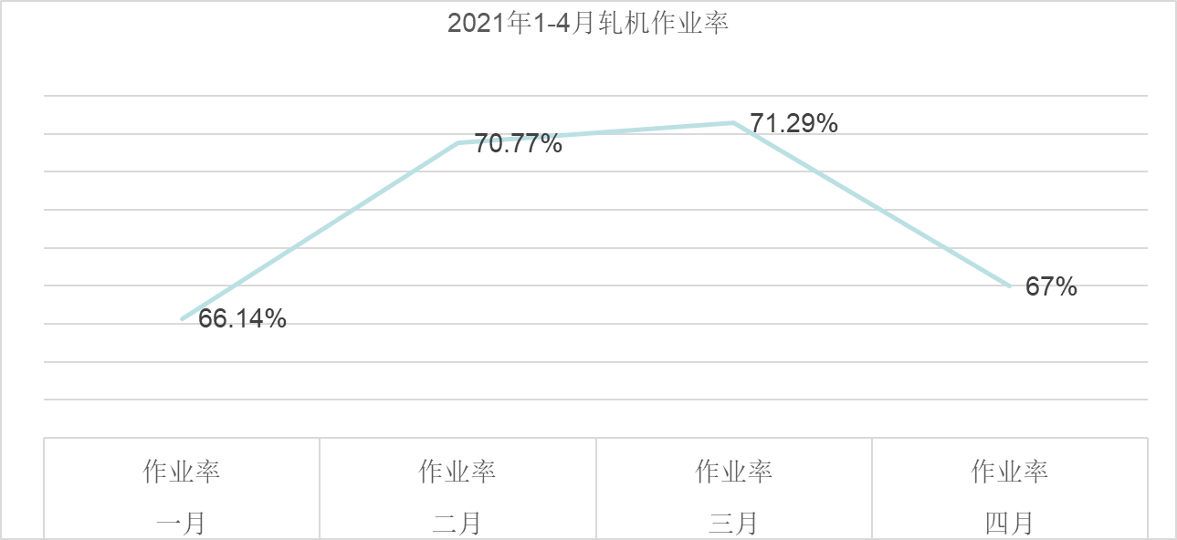
三、现状调查
下图表是2021年1~4月份Φ12×5轧机作业率完成情况统计图。
2021年1-4 月份Φ12×5轧机作业率最好完成71.29%，最低完成66.14%，平均作业率只有68.6%，比目标值78%相比，差9.4个百分点。

Slide 6
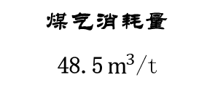

四、 煤气消耗量减少目标值设定

Slide 7






五、影响轧机作业率原因分析
每月工艺故障时间约800分钟，占作业率1.85%。
工艺条件要求高，由于轧槽不耐磨，平均每月正常换辊换槽的时间在5100分钟，占作业率11.8%。
Φ12×5平均轧机作业率68.6%
其他影响：设备占作业率0.7%；机架占0.6%；外部（待料、待煤气）占3.7%。
冷床或自动板冲钢影响较为频繁，平均每月650分钟，占作业率1.50%。
每月计划检修、改轧时间约1800分钟，占作业率4.2%

Slide 8
分析一：
轧制12*5工艺条件要求高，由于轧槽不耐磨，平均每月正常换辊换槽的时间在5100分钟，占作业率11.8%。
每天白班交接班时间50分钟，班中更换17H/V、19H/V 需要20分钟。中、夜班交接班时间都在30分钟左右，班中都需更换一次17H/V、19H/V需要20分钟，那么根据白班、中班、夜班换辊换槽时间统计为170分钟。每个月按照30天计算，那么换辊换槽占用时间为5100分钟，占作业率5100/43200*100%=11.8%。

Slide 9
分析二：
每月工艺故障时间约800分钟，占作业率1.85%，主要影响如下表所示。
堆钢影响（分钟） | 调整成品（分钟） | 班中处理更换导卫件 | 其他
平均每个月堆钢15支左右，每支钢处理时间约25分钟，那么处理堆钢时间为375分钟左右。按照每个月30天计算，此项造成作业率降低0.87%。 | 每月调成品时间约100分钟。按照每个月30天计算，此项造成作业率降低0.23%。 | 班中由于导卫件坏更换，或者调整线差等，每月影响约180分钟。此项造成作业率降低0.42% | 145分钟，占作业率0.68%

Slide 10
分析三：
冷床或自动板冲钢影响较为频繁，平均每月809分钟，占作业率2.6%。
因运行冷却塔浇筑料垮，穿水水质差导致成品冷却效果不好，阴阳面大，蛇形钢；冷床输入辊磨损未及时更换，钢在辊道内运行不好，抖动大造成冷床或自动板冲钢；输入辊与自动板之间间隙大，造成钢头插到间隙处造成冲钢。自动板液压缸调整上未进行规范，调整比较随意，高矮不一造成冷床冲钢。3#飞剪、输入辊参数等设置不合理造成上冷床钢头弯尾翘造成冲钢。成品线差不好，通过穿水后产生蛇形钢造成冷床冲钢。

Slide 11
分析四：
其他影响：设备占作业率0.7%；机架占0.6%；外部（主要是指待料、待煤气）占3.7%（此项影响为作业区无法抗拒因素，不作为提高作业率内容）。

Slide 12
影响12*5轧机作业率前三位因素为：
1、由于轧槽不耐磨，频繁换辊换槽造成时间影响较多。
2、冷床、自动板冲钢时间影响较多。
3、12*5轧制时，轧废未控制好，处理堆冲钢时间较长。

Slide 13
五、制定对策
序号 | 影响作业率因素 | 制定对策
1 | 轧槽不耐磨，每天换辊换槽的时间影响较多。 | K1、K3、K4采用特殊材质轧辊。
2 | K1-K3堆钢较多 | 减少K1、K2弯头造成堆钢支数，降低切分架挂蜡造成堆钢影响。具体是对K1成品导辊、K1夹板、K2进口夹板进行优化。
3 | 减少冷床、自动板冲钢影响 | 从开轧温度、穿水调整、设备参数、成品运行稳定性着手。
4
5

Slide 14
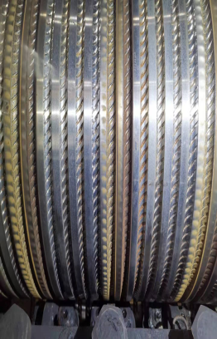
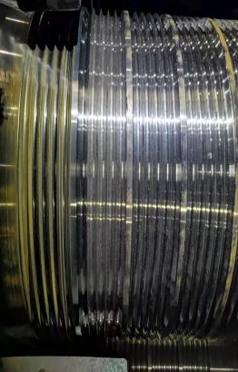
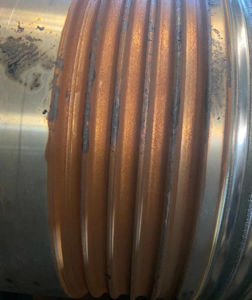
六、对策实施情况
K1采用高速钢辊可以轧制两个班次
实施一：
1、轧辊材质优化
K3采用高速钢棍，可以轧制一个班次
K4采用氮化物辊可以轧制两个班次。
每天交接班时间和班中更换切分架和成品架时间可以缩减100分钟，那么每个月可以提高作业率约6%。

Slide 15
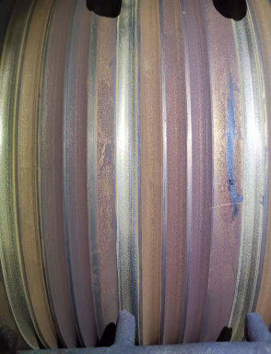
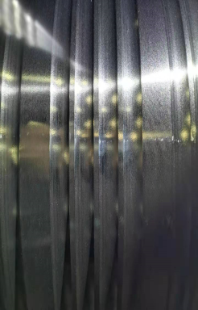
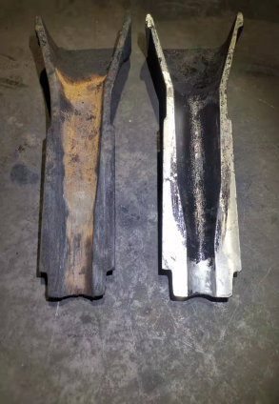

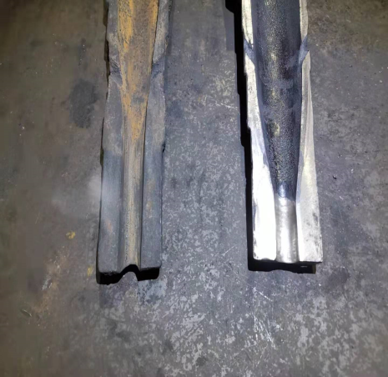
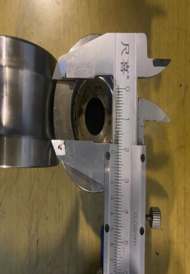
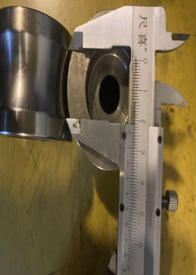
六、对策实施情况
实施二：控制轧制12X5堆K1-K3堆钢
1、 优化K2的孔型（宽展由21mm改为20.5mm）
修改前
修改后
3、 K2进口夹板尺寸由φ19mm改成φ18mm
2 、K1夹板尺寸由原13X28mm改为12X26mm
措施
修改前
修改后
4、 导辊开口度由原来20mm改为24mm
修改前
修改后

Slide 16
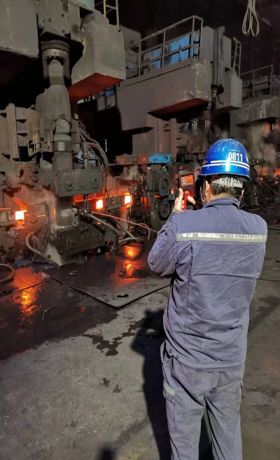

六、对策实施情况
实施三：降低精整冷床和自动板冲钢
（1） 严格要求钢坯温度控制
待轧时间温度控制表
待轧时间（min） | 均热锻温度（℃） | 加热锻温度（℃）
<10 | 1030-1150（不降温） | 1050-1160（不降温）
10-20 | 1020-1130 | 1030-1140
20-40 | 100-1100 | 1000-1110
40-60 | 950-1050 | 800-1080
60-120 | 800-100 | 700-900
120以上 | 700-850 | 600-800
要求：钢坯头、中、尾温差严格控制在≤20℃，停机前和开机后温差≤20℃
用测温枪测量头、中、尾实际温度

Slide 17

实施三：降低精整冷床和自动板冲钢
（2）成品轧后穿水器布置、调整要求及日常维护要求
穿水器布置：空过竹节管→第一节穿水器→空过竹节管→第二节穿水器→空过竹节管→第三节穿水器→空过竹节管及空过跑槽
01
穿水器调整要求：第二节穿水器全开，第一节、第三节穿水器微调（根据上冷床温度要求，优先调整第一节）
02
日常维护要求：每一节穿水器的穿水管不允许有漏点，接口处必须用铁丝进行捆轧。每次下线后必须打开穿水器对各零部件进行检查，并对磨损严重的进行更换
03

Slide 18
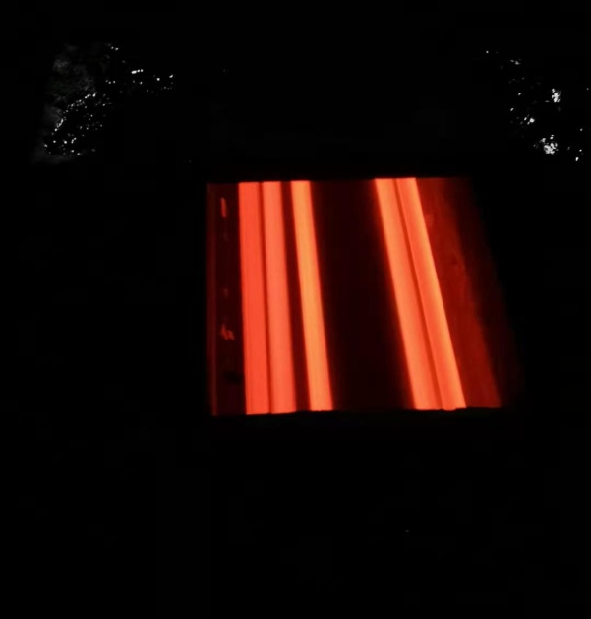
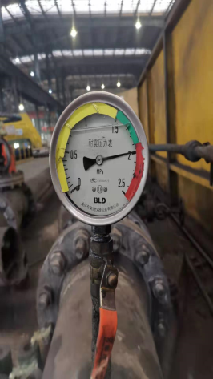
实施三：降低精整冷床和自动板冲钢
（3）制定穿水压力和温度控制要求
穿水压力≥17Mpa
保证成品轧后穿水均匀
进穿水管温度≤30℃

Slide 19

实施三：降低精整冷床和自动板冲钢
（4）输入辊电机运转率保证95%以上
恢复不转的电机
2
更换卡死的输入辊
1
3
禁止电机反转
保证95%以上运转率

Slide 20
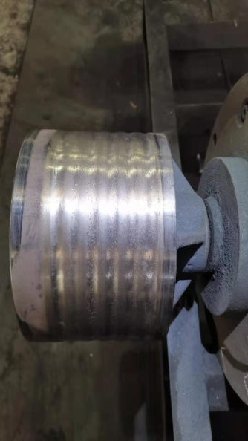
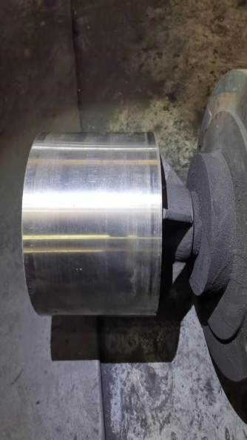
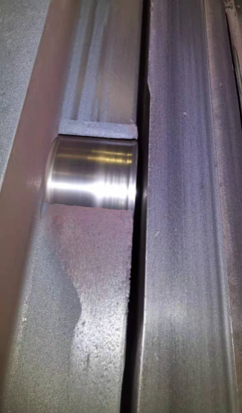
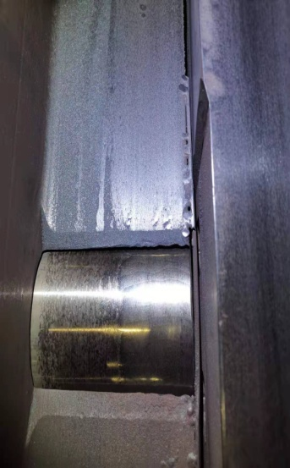
实施三：降低精整冷床和自动板冲钢
（5）自动板、输入辊调整、更换
输入辊
输入辊
1
输入辊、自动板磨损≥3mm必须更换
更换前
更换后
制动板间隙
制动板间隙
2
自动板和输入辊之间间隙必须≤2mm
处理前
处理后

Slide 21
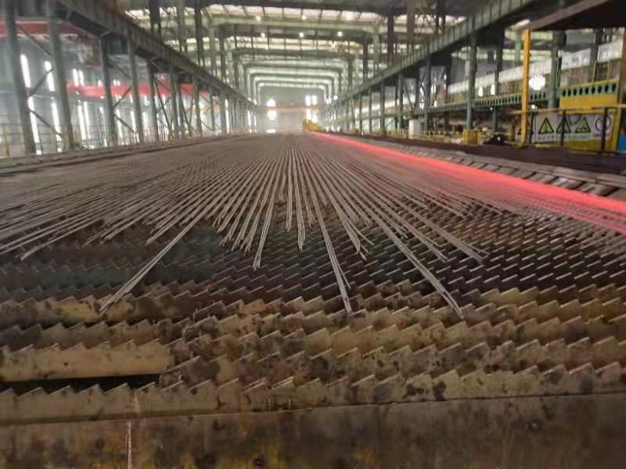
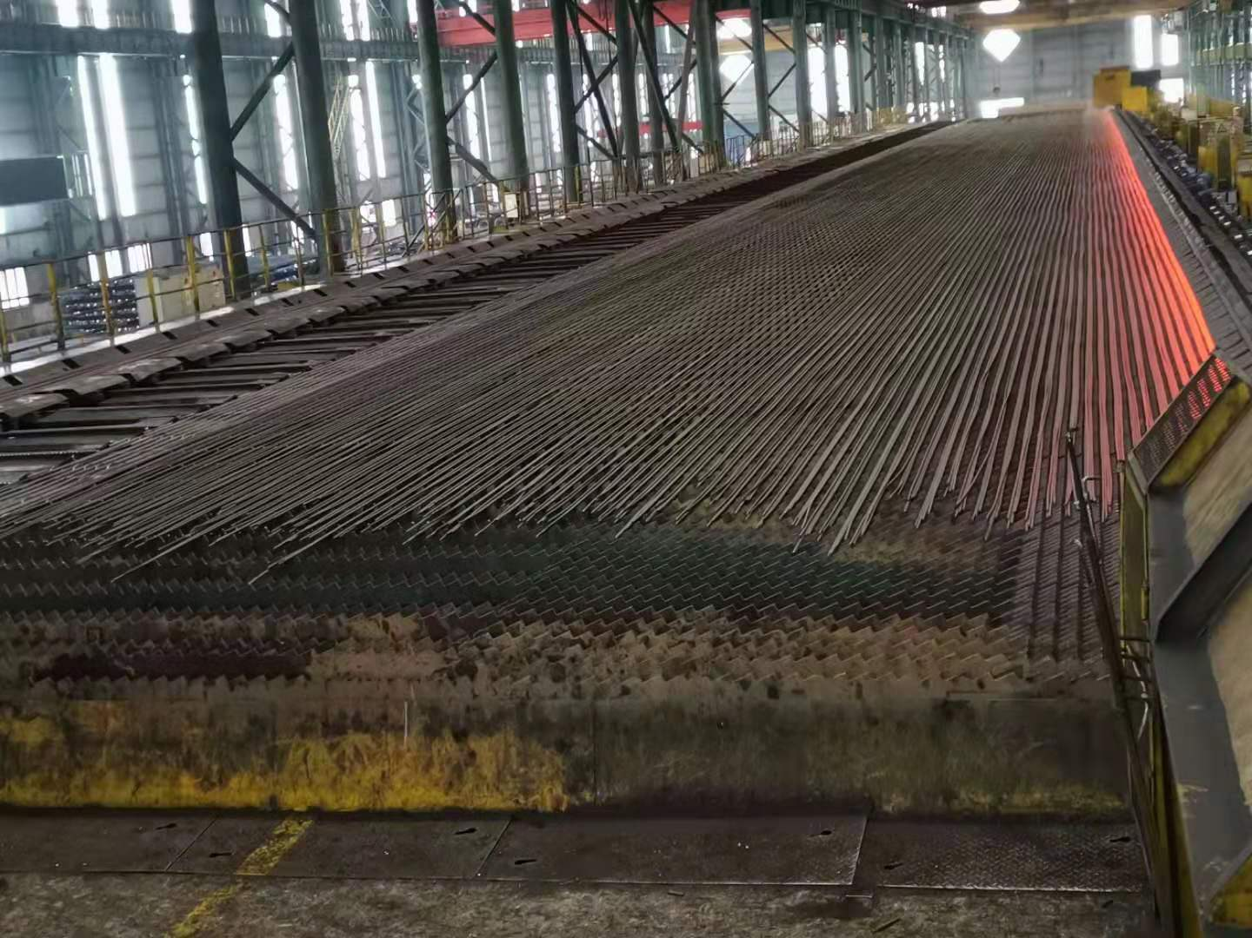
实施三：降低精整冷床和自动板冲钢
（6）规范输入辊超前系数参数设定
设备名称 规格 钢种 | 穿水冷却后辊道 | 冷床辊道1组 | 冷床辊道2组 | 冷床辊道3组 | 冷床辊道4组
Φ12X5 A6钢 | 1.02 | 1.20 | 1.01 | 1.01 | 1.01
Φ12X5 A4钢 | 1.01 | 1.18 | 1.05 | 1.05 | 1.05
Φ14X4 A6钢 | 1.07 | 1.20 | 1.01 | 1.01 | 1.01
Φ14X4 A4钢 | 1.05 | 1.21 | 1.03 | 1.03 | 1.03
项目实施前冷床摆钢情况
项目实施后冷床摆钢情况

Slide 22
实施三：降低精整冷床和自动板冲钢
（7）制定3#剪更换的标准和制定12*5超前率参数设定范围。
3#飞剪参数设定表
轧制规格 | 刀片间隙要求（mm） | 重叠量要求（mm） | 超前率设定
Φ12X5 | 0.1~0.3 | 2~3 | 1.24~1.26

Slide 23
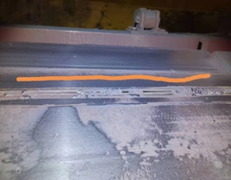
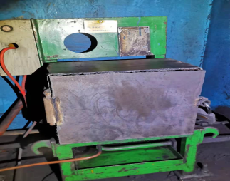
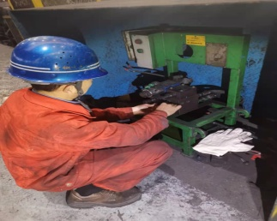
实施三：降低精整冷床和自动板冲钢
（8）自动板高矮调整
A
自动板的高矮超出边板5mm为宜
B
各段的升降液压缸制作箱子并上锁
C
加强对各段液压缸维护工作

Slide 24
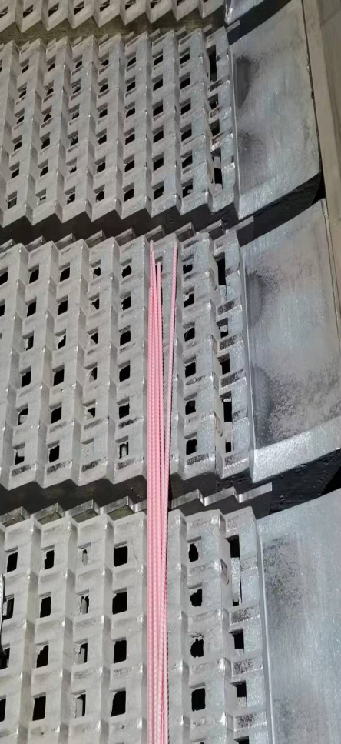
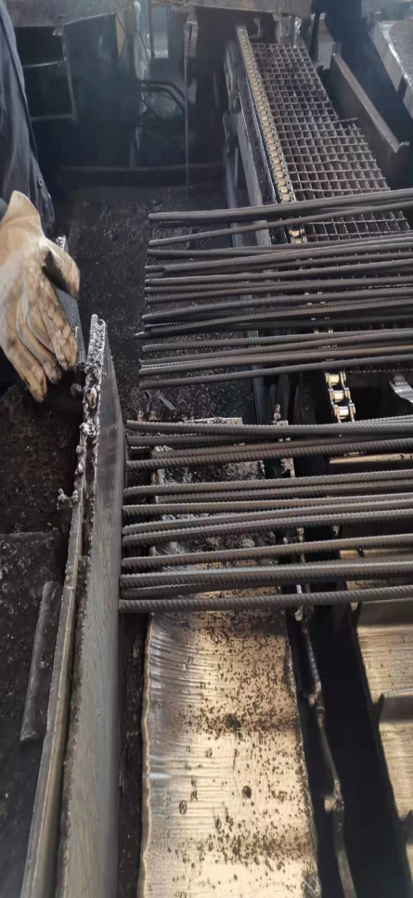
实施三：降低精整冷床和自动板冲钢
（9）提出12*5线差控制要求
严格控制线差，要求线差≤0.5m，通过缩小线差，保证出穿水后成品的稳定性，以及冷床稳定的齐头效果。
正常线差
冷床齐头效果稳定

Slide 25
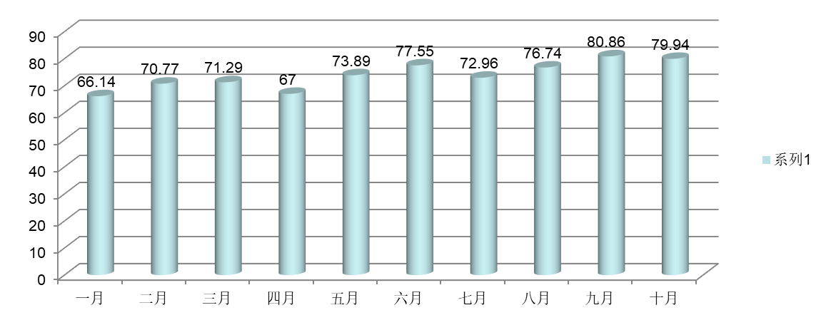
七、效果检查
2021年φ12X5作业率完成情况统计
总结：在2021年1-3月第一季度φ12X5总作业率只完成68.6%，而8-10月份φ12X5总作业率完成了79.28%，提升了10.68个百分点，效果较为明显。

Slide 26
八、φ12X5轧机作业率提高后创造效益计算
经济效益：季度增产约28868吨，那么每年可以增产28868X4=115456吨，按照事业部给的每吨钢50元效益计算，那么每年可以创造效益115456X50=5772800元。
社会效益：作业率提高后，各种事故大幅度降低，职工处理事故影响带来的劳动强度大幅度减少，作业过程安全风险得到降低。

Slide 27
九、总结和下一步打算
在2021年中围绕提高轧机作业率开展一系列工作，经过作业区不懈努力取得了一定成效，但是制约作业率的因素中轧废、班中成品调整、班中处理导卫，冷床冲钢、冷飞剪卡钢还是主要影响作业率的主要因素，下一步工作中还需进一步去完善管理，争取在2022年中，把12*5作业率提高到80%以上。

